Slide 1



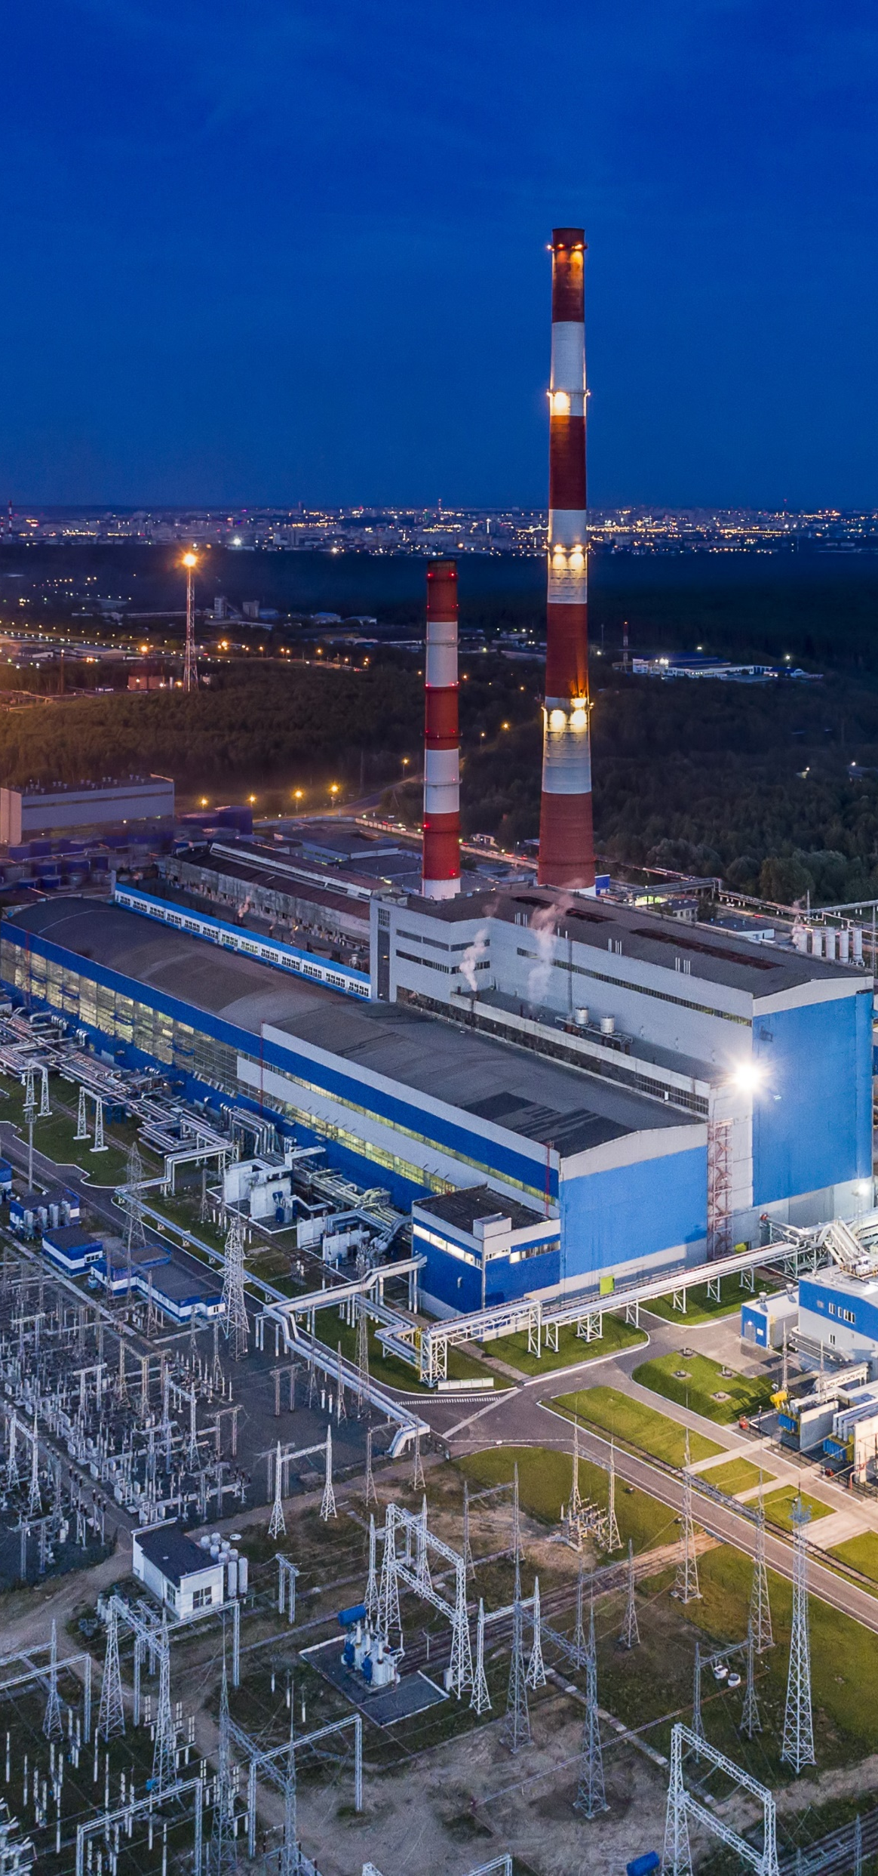

Мониторинг кадрового обеспечения отраслей сферы ЖКХ. Практические выводы
Сергей Сохранов,
ППК ФРТ
2026, Москва

Slide 2

Потребность в кадрах отраслей
жилищно-коммунального хозяйства
Мониторинг кадровой обеспеченности отраслей ЖКХ
26 февраля – 1 апреля 2026г.

Slide 3
Оценка кадрового дефицита
Регионы с наибольшим дефицитом штатной численности
Регионы с наименьшим дефицитом штатной численности
регион | Дефицит штатной численности, %
Запорожская область | 54,9
Воронежская область | 48,1
Республика Ингушетия | 36,3
Амурская область | 33,5
Донецкая Народная Республика | 33,5
Луганская Народная Республика | 32,5
Херсонская область | 31,1
Краснодарский край | 30,2
Смоленская область | 28,0
Калужская область | 27,3
регион | Дефицит штатной численности, %
Камчатский край | 6,8
Республика Крым | 6,5
Ивановская область | 6,4
Республика Северная Осетия-Алания | 3,1
Ненецкий автономный округ | 1,7

Slide 4
Перечень наиболее дефицитных специальностей
80% дефицита –
Рабочие специальности
Управление МКД
Водоснабжение/водоотведение
Код ОКПДТР | Наименование профессии
18560 | слесарь-сантехник
11786 | дворник
22647 | Инженер по организации эксплуатации и ремонту зданий и сооружений
19861 | Электромонтер по ремонту и обслуживанию электрооборудования
19756 | электрогазосварщик
16671 | плотник
18590 | Слесарь - электрик по ремонту электрооборудования
18447 | Слесарь аварийно-восстановительных работ
19258 | Уборщик производственных и служебных помещений
17544 | рабочий по комплексному обслуживанию и ремонту зданий
Код ОКПДТР | Название профессии
18447 | Слесарь аварийно-восстановительных работ
19756 | Электрогазосварщик
19861 | Электромонтер по ремонту и обслуживанию электрооборудования
11442 | водитель автомобиля
18559 | Слесарь-ремонтник
18560 | Слесарь-сантехник
14388 | машинист экскаватора
18494 | Слесарь по контрольно-измерительным приборам и автоматике
13910 | Машинист насосных установок
19203 | тракторист

Slide 5
Перечень наиболее дефицитных специальностей
Теплоснабжение
Благоустройство
Код ОКПДТР | Наименование профессии
19756 | Электрогазосварщик
19861 | Электромонтер по ремонту и обслуживанию электрооборудования
18494 | Слесарь по контрольно-измерительным приборам и автоматике
15643 | Оператор котельной
18447 | Слесарь аварийно-восстановительных работ
18559 | слесарь-ремонтник
11442 | Водитель автомобиля
18531 | Слесарь по ремонту оборудования котельных и пылеприготовительных цехов
13786 | Машинист (кочегар) котельной
18560 | слесарь-сантехник
Код ОКПДТР | Название профессии
19203 | тракторист
11442 | Водитель автомобиля
11786 | Дворник
17543 | рабочий по благоустройству
19262 | уборщик территорий
17531 | рабочий зеленого хозяйства
19756 | Электрогазосварщик
11889 | Дорожный рабочий
19861 | Электромонтер по ремонту и обслуживанию электрооборудования
13509 | машинист автогрейдера
более 6,5 тыс. чел. Дефицит по 5 наиболее востребованным профессиям
ВО
более 137 тыс. чел. Дефицит по 10 наиболее востребованным профессиям
СПО

Slide 6
Уровень образования
3,3%
сотрудников, принятых на работу в 2024 году, пришли сразу после окончания ССУЗа
Менее 2%
сотрудников, принятых на работу в 2024 году, пришли сразу после окончания ВУЗа
Разница между уволенными и принятыми сотрудниками в 2024г.:
Ок.1%

Slide 7
Уровень заработной платы
На 39%
заработная плата в ЖКХ меньше, чем в среднем по другим отраслям экономики
Средняя медианная зарплата в среднем по отраслям ЖКХ, 2024г.
45 632 руб.
Средняя заработная плата, в среднем по всем отраслям экономики, 2024г.
74 688 руб.
Рабочий состав
Инженерный состав
АУП
37 448 руб.
43503 руб.
55943 руб.
отрасль | Медианная з/п, руб.
Теплоснабжение | 42 722
Водоснабжение/водоотведение | 40205
Благоустройство | 39447
Управление жилищным фондом | 34550
отрасль | Медианная з/п, руб.
Теплоснабжение | 56976
Водоснабжение/водоотведение | 52871
Благоустройство | 52331
Управление жилищным фондом | 45248
отрасль | Медианная з/п, руб.
Теплоснабжение | 65830
Водоснабжение/водоотведение | 61163
Благоустройство | 52331
Управление жилищным фондом | 52005

Slide 8
Развитие деятельности по
Межведомственная рабочая группа по реализации национального проекта «Кадры» в сфере ЖКХ;
Группа должностных лиц профильных региональных органов исполнительной власти, ответственных за учет и мониторинг кадровой потребности предприятий ЖКХ;
План мероприятий ("дорожная карта") по повышению привлекательности профессий в ЖКХ и выработке сбалансированной кадровой политики в отрасли до 2030 года

Slide 9
План мероприятий ("дорожная карта") по повышению привлекательности профессий в ЖКХ и выработке сбалансированной кадровой политики в отрасли
Анализ и мониторинг
Система мониторинга кадровой обеспеченности;
Анализ нормативно-правовых актов;
Формирование самостоятельной подгруппы «ЖКХ» в группе ОКЗ 16 «Строительство и ЖКХ»
Оплата труда
Cовершенствование системы мониторинга уровня оплаты труда;
Актуализация Методических рекомендаций по организации оплаты труда
Совершенствование научной
и образовательной деятельности
Дополнение направлений деятельности Отраслевого консорциума «Строительство и архитектура» направлением ЖКХ;
Внедрение механизма профессионально-общественной аккредитации проектов образовательных программ;
Создание консорциума учреждений среднего профессионального образования в области «Эксплуатации зданий и сооружений»;
Формирование перечня ключевых заказчиков на подготовку кадров с высшим и средним профессиональным образованием для отрасли и требований к подготовке кадров;
Определение перечня профессий и требований к ним, в том числе о наличии высшего, среднего профессионального образования, а также определение кадровой потребности предприятий отрасли по таким профессиям;
Определение перечня высших и средних профессиональных учебных заведений, готовящих отраслевых специалистов
Повышение производительности труда
Повышение квалификации гос. и мун. служащих, обучение руководителей и специалистов по направлению «Производительности труда в ЖКХ»;
Разработка профстандарта специалиста по производительности труда в ЖКХ;
Разработка и ежегодная актуализация дополнительных проф.программ;
Проведение анализа документов отраслевых норм труда, их актуализация в сферах ТС, ВС/ВО, благоустройства;
Разработка метод. документов по внедрению программ повышения производительности труда
Социальные гарантии и льготы
Выработка предложений по внедрению социальных гарантий и льгот работникам предприятий ЖКХ;
Разработка предложений о социальных гарантиях, планируемых к включению в программу соц. развития РСО жилищно-коммунальной сферы;
Создание правовой основы для внедрения программ социального развития РСО
Популяризация отраслевых профессий
и профориентация школьников и студентов
Разработка и утверждение перечня профориентационных мероприятий, направленных на популяризацию профессий
Формирование актуальных предложений по созданию условий льготного поступления
Создание безопасных и комфортных условий труда
Совершенствование мониторинга систем управления охраной труда;
Создание правовой основы для внедрения НОК, для работников, связанных с риском причинения вреда жизни и здоровью граждан

Slide 10

СПАСИБО ЗА ВНИМАНИЕ!!!
Текст аналитического доклада 2025г.:
Сохранов
Сергей Сергеевич,
ППК ФРТ
E-mail: ss.sohranov@fondrt.ru
Тел.: + 7 (495) 221-70-04
(вн. 63222)
(962)949-43-10

